Slide 1


Slide 2

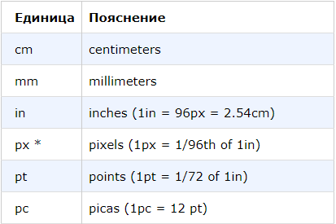
CSS Units
Абсолютни мерни единици
Notes:
https://gist.github.com/basham/2175a16ab7c60ce8e001
https://printguide.info/pomoshtnik/razdelitelna-sposobnost-na-izobrazheniyata,245.html
https://www.w3.org/Style/Examples/007/units.en.html
DPI PPI/pixel density

Slide 3
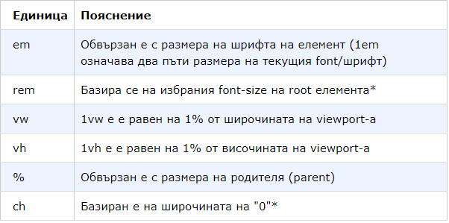
CSS Units
Релативни мерни единици
Notes:
Vmin/ vmax*
https://web-design-weekly.com/2014/11/18/viewport-units-vw-vh-vmin-vmax/

Slide 4
CSS Media queries
@media правилото може да бъде ползвано за да се приложи специфична част от стиловете при положение, са изпълнени условията по едно или повече „media queries“ / запитвания.
media types - поясняват като цяло категорията на ползваното устройство. Стойности –
all, print, media & speech;
media features – отнасят се до различни характеристики на user agent-a (напр. browser), устройството, което се ползва или средата (environment)
Примерни features
height & width of viewport
resolution
orientation
Логически операторси – not, and, only & comma (,)
Notes:
https://www.w3schools.com/cssref/css3_pr_mediaquery.asp
https://developer.mozilla.org/en-US/docs/Web/CSS/@media#media-query
https://responsivedesign.is/develop/browser-feature-support/media-queries-for-common-device-breakpoints/
https://developer.mozilla.org/en-US/docs/Web/CSS/Media_Queries/Using_media_queries

